Slide 1
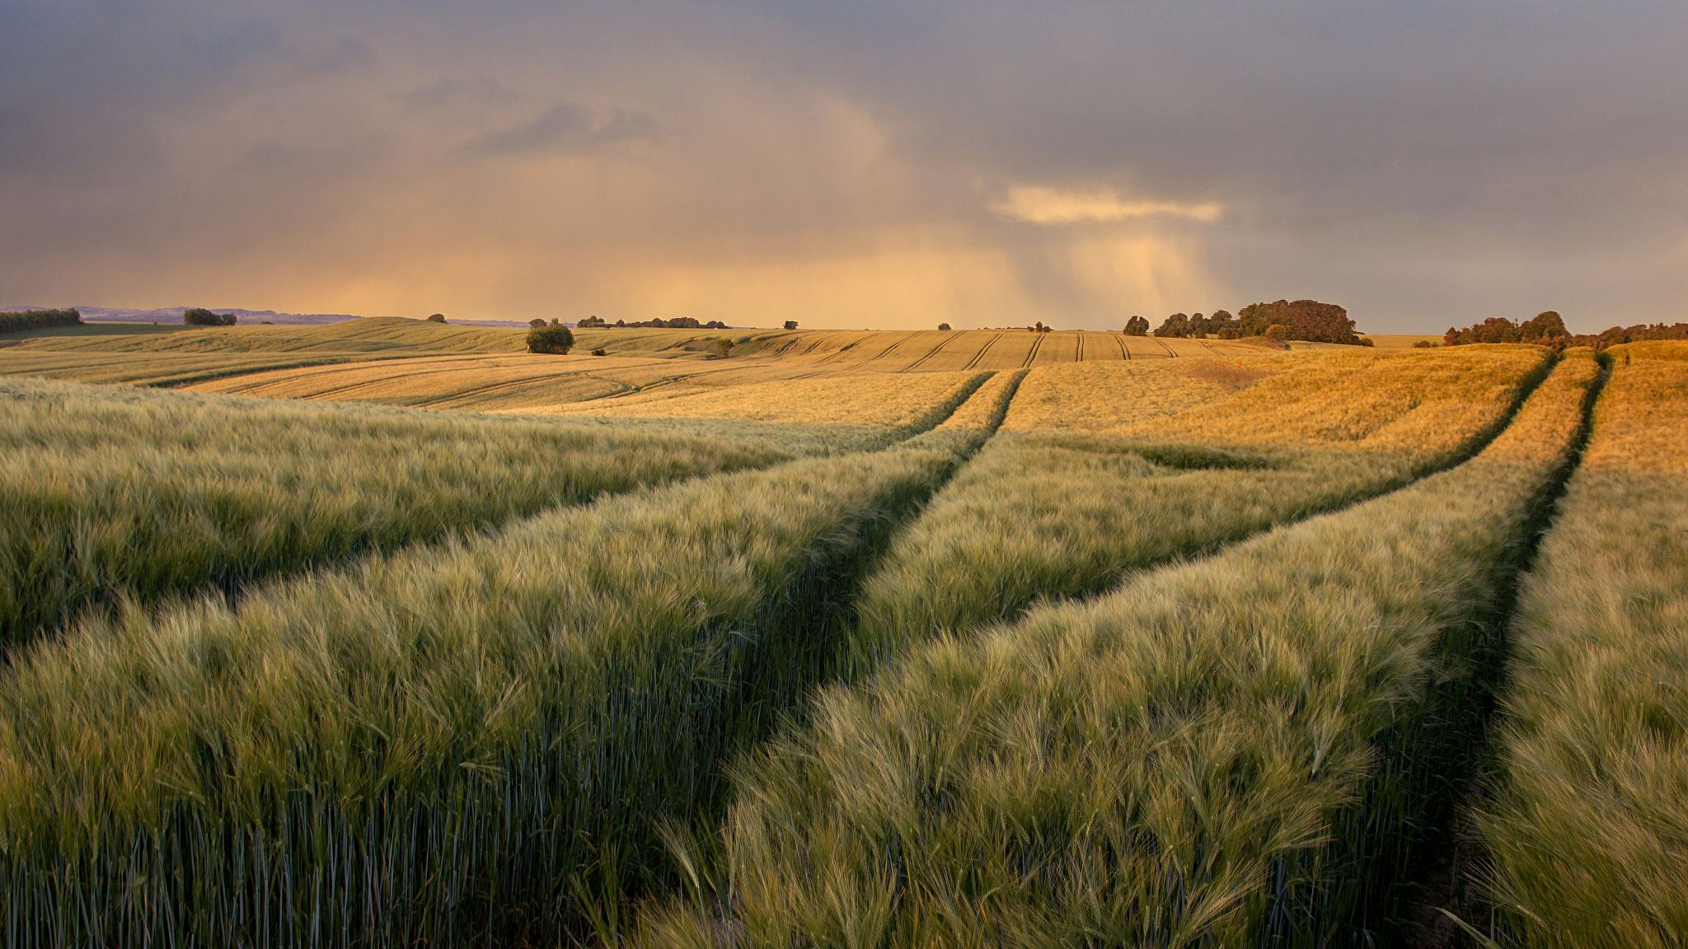
成就先知預言的
報名上冊
路 2：1-7；彌迦書 5：2

Slide 2
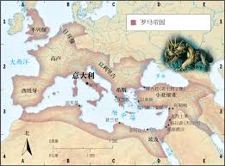
路加福音 2：1-7
1. 當那些日子，該撒奧古士督 有旨意下來，叫天下人民都報名上冊。
2. 這是 居里扭 作 敘利亞 巡撫的時候，頭一次行報名上冊的事。
3. 眾人各歸各城，報名上冊。4. 約瑟 也從 加利利 的 拿撒勒 城上 猶太 去，到了 大衛 的城，名叫 伯利恆 ，因他本是 大衛 一族一家的人，
5. 要和他所聘之妻 馬利亞 一同報名上冊。
6. 那時 馬利亞 的身孕已經重了。 他們在那裏的時候， 馬利亞 的產期到了，
7. 就生了頭胎的兒子，用布包起來，放在馬槽裏，因為客店裏沒有地方。

Slide 3
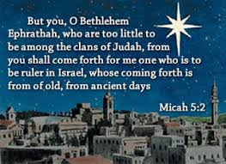
彌 迦 書 5:2
伯利恆 的 以法他 啊， 你在 猶大 諸城中為小， 將來必有一位從你那裏出來， 在 以色列 中為我作掌權的； 他的根源從亙古，從太初就有。

Slide 4

腓立比書 4:3
我也求你這真實同負一軛的，幫助這兩個女人，因為她們在福音上曾與我一同勞苦；還有 革利免 ，並其餘和我一同做工的，他們的名字都在生命冊上。

Slide 5
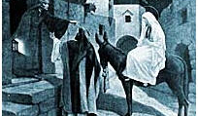
返鄉報名上册

Slide 6
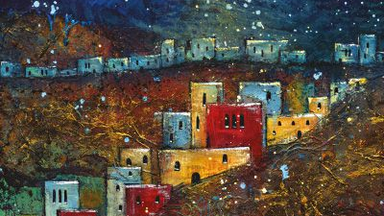
在地報名上册

Slide 7
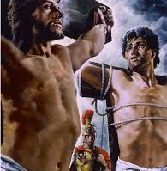
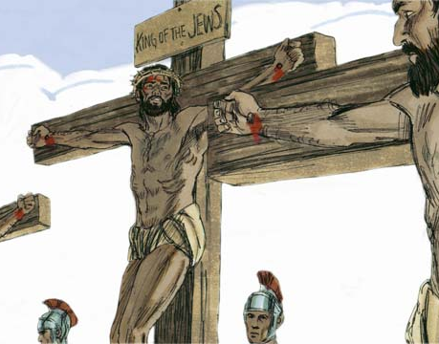
通訊報名上册

Slide 8
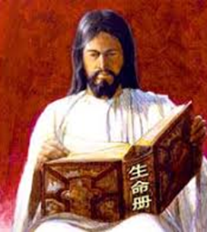
啟示錄 20:12、15
啟示錄 20:12
我又看見死了的人，無論大小，都站在寶座前。案卷展開了，並且另有一卷展開，就是生命冊。死了的人都憑着這些案卷所記載的，照他們所行的受審判。
啟示錄 20:15
若有人名字沒記在生命冊上，他就被扔在火湖裏。

Slide 9
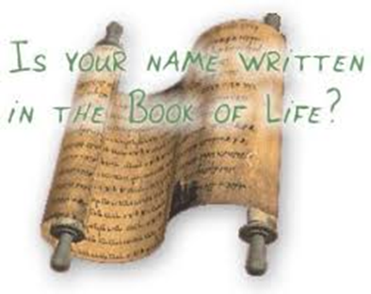
啟示錄 21:27
凡不潔淨的，並那行可憎與虛謊之事的，總不得進那城；
只有名字寫在羔羊 生命冊上的 才得進去 。

Slide 10
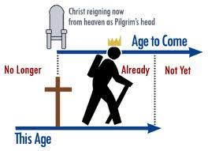
啟示錄 3:5
凡得勝的必這樣穿白衣，
我也必不從生命冊上塗抹他的名；
且要在我父面前，和我父眾使者面前，認他的名。

Slide 11

有效的確據 ➔ 至死忠心的動力
論到那些已經蒙了光照，嚐過天恩的滋味，又於聖靈有分，並嚐過神善道的滋味，覺悟來世權能的人，若是離棄道理，就不能叫他們從新懊悔了。因為他們把神的兒子重釘十字架，明明的羞辱他。就如一塊田地，吃過屢次下的雨水，生長菜蔬合乎耕種的人用，就從神得福。若長荊棘和蒺藜，必被廢棄，近於咒詛，結局就是焚燒 。 （來六4-8）
因為我們得知真道以後，
若故意犯罪，贖罪的祭就再沒有了，
惟有戰懼等候審判和那燒滅眾敵人的烈火。 （來十26－27）

